Slide 1
Module 1: Fondements des pratiques prometteuses
Cadre pour les approches au niveau communautaire de la protection de l'enfance: Écologie sociale

Slide 2
Le but de cette séance est de fournir aux participants une introduction au cadre de l'écologie sociale dans l'action de protection de l'enfance au niveau communautaire.
À la fin de cette séance, les participants seront en mesure de:
Décrire le modèle d'écologie sociale
Expliquer 2 à 3 raisons pour lesquelles l’écologie sociale est utile pour éclairer la protection de l'enfance dans l’action humanitaire
Contextualiser le modèle dans leur contexte

Slide 3
Notes:
Cette vidéo provient du Groupe de travail pour la protection de l'enfance (GTPE), qui est devenu plus tard l'Alliance pour la protection de l'enfance dans l'action humanitaire (l'Alliance) et le Child Protection Area of Responsibility (CP AoR) of the Global Protection Cluster. Elle présente certains des impacts des situations d'urgence sur l'enfant, la famille et la communauté, ainsi que les ressources qui peuvent protéger et promouvoir la résilience.
Il faut disposer d'une connexion internet pour jouer cette vidéo.
https://www.youtube.com/watch?v=2QdvlTlaAuA

Slide 4
Qu'est-ce que l'écologie sociale?

Slide 5
L'écologie sociale. . .
Reconnaît que plusieurs couches de relations constituent un réseau de soins et de soutien pour les enfants, tels que:
Famille
Camarades
Communauté
Politiques gouvernementales nationales
Chacun de ces facteurs affecte la capacité des enfants à répondre aux risques et aux vulnérabilités *
Notes:
Le modèle socio-écologique comprend les risques liés à la protection de l'enfance comme une interaction complexe entre les facteurs individuels, relationnels, communautaires et sociétaux. Il considère que l'enfant se développe dans des couches «imbriquées» d'influence sur le risque et la protection qui vont bien au-delà de son expérience individuelle. Le graphique ci-dessous illustre certaines des influences les plus importantes à ces différents niveaux sur l'environnement protecteur global d'un enfant dans un contexte humanitaire.

Slide 6
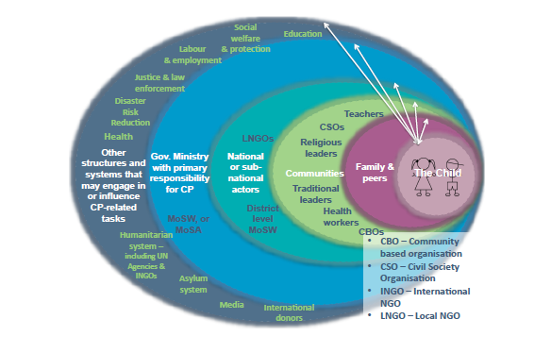
Modèle d’écologie sociale
Notes:
Ce modèle prend en compte les influences complexes entre les facteurs individuels, relationnels, communautaires et sociétaux. Il nous permet de comprendre l'ensemble des facteurs qui exposent les enfants à la violence ou qui les protègent de la violence ou de ses auteurs. Les anneaux qui se chevauchent dans le modèle illustrent la manière dont les facteurs à un niveau influencent les facteurs à un autre niveau. Par exemple:
Un enfant possède des caractéristiques qui peuvent le mettre en danger ou favoriser sa résilience (par exemple, son état de santé, ses attitudes, ses capacités d'adaptation), ainsi que sa capacité à protéger les autres.
Un environnement familial peut présenter de nombreux facteurs différents qui influencent l'environnement protecteur – comment l'interaction entre les tuteurs et les enfants s'influencent mutuellement.
Les familles influencent et sont influencées par l'ensemble de la communauté. Les enfants peuvent également avoir des liens plus directs avec la communauté dans son ensemble en dehors des liens familiaux.

Slide 7
Contextualiser l'écologie sociale des enfants – Partie 1 (15 min)
Formez de petits groupes (de préférence des participants de votre contexte professionnel)
Sur une feuille du tableau de conférence, dessinez un modèle d'écologie sociale
Tracez une ligne à travers le milieu de haut en bas
Laissez de la place à gauche et à droite
En tenant compte de votre contexte, discutez de ce qui existe dans chaque couche qui favorise la protection. Écrivez-les sur une moitié du modèle
Sur l'autre moitié, écrivez dans les couches les éléments qui présentent un risque ou augmentent la vulnérabilité
Gardez le modèle pour le prochain exercice

Slide 8
Cadre juridique solide, accès aux services, systèmes adaptatifs
Normes sociales positives, interactions entre pairs, structures de protection
Discipline bienveillante, reactive et positive
Bonne santé, capacité d’adaptation positive, estime de soi
Il y a des facteurs de protection à chaque niveau

Slide 9
Absence de lois, de politiques ou de structures de protection
Normes sociales, violence, manque de services
Conflit familial, déplacement, décès, difficultés économiques
Abus, exploitation, mauvaise santé
Ils sont également
sources de risque
Notes:
Si, à chaque niveau, il peut y avoir des éléments de protection importants, il est important de souligner qu'il peut y avoir aussi des éléments de risque. Les familles et les communautés ne représentent pas toujours des environnements protecteurs pour les enfants. Il peut y avoir des normes et des pratiques sociales qui sont préjudiciables aux enfants, même si elles sont considérées comme protectrices pour la communauté dans son ensemble. Les éléments protecteurs des familles et des communautés peuvent être érodés par les effets des situations d'urgence, comme le déplacement, la pauvreté, la mauvaise santé, les blessures ou d'autres perturbations. Dans les couches extérieures, les mécanismes officiels du gouvernement et de la société civile peuvent être perturbés ou suspendus par les situations d'urgence, comptant sur les acteurs internationaux pour fournir les services transitoires.

Slide 10
En quoi ce modèle est-il important dans la protection de l'enfance humanitaire?
Effets des crises humanitaires sur l’écologie sociale
Les facteurs de protection qui favorisent la résilience peuvent être affaiblis dans toutes les couches
Les vulnérabilités préexistantes peuvent être aggravées
De nouveaux risques de protection peuvent apparaître
Notes:
Nommez les couches et demandez aux participants de réfléchir aux façons dont les crises humanitaires peuvent affecter les facteurs de protection et de risque. Le modèle socio-écologique démontre que la protection humanitaire des enfants nécessite des approches à plusieurs niveaux et intersectorielles, qui reconnaissent les influences complexes de la protection et des facteurs de risque dans l'environnement opérationnel. Les approches de programmation se concentrent sur la manière dont ces divers systèmes, mécanismes et acteurs influencent l'environnement protecteur global.

Slide 11
Écologie sociale des enfants – Partie 2 (20 min)
Revenez à votre modèle d'écologie sociale sur le tableau de conférence
Discutez de certaines des façons dont les crises humanitaires influent sur les facteurs de protection existants dans votre contexte. Écrivez-les à l'extérieur du cercle, en les reliant à chaque couche.
De la même manière, considérez les facteurs de risque et de vulnérabilité – préexistants et nouveaux (dans différentes couleurs)
Présentez quelques observations de vos conclusions en séance plénière
Y a-t-il eu des surprises?
Les impacts ont-ils été répartis équitablement de chaque côté?
Autres observations
Notes:
Cela peut être basé sur l'expérience ou sur des hypothèses. Il n'y a pas de réponses correctes; l'exercice demande simplement aux participants d'analyser ce qui pourrait être des considérations dans la conception et la mise en œuvre de la protection de l'enfance au niveau communautaire.

Slide 12
Approches et interventions susceptibles de promouvoir la protection
Société
Communauté
Famille
Enfant
Celles qui peuvent provenir des acteurs humanitaires
Celles qui peuvent provenir de la communauté
Notes:
Cela peut se faire dans le cadre de l'exercice précédent ou par un appel en plénière.

Slide 13
Récapitulation des buts et des résultats d'apprentissage

Slide 14
Le but de cette séance est de fournir aux participants une introduction au cadre de l'écologie sociale dans l'action de protection de l'enfance au niveau communautaire.
À la fin de cette séance, les participants seront en mesure de:
Décrire le modèle d'écologie sociale
Expliquer 2 à 3 raisons pour lesquelles ce cadre est utile pour éclairer la protection de l'enfance dans l’intervention humanitaire
Contextualiser le modèle dans leur contexte

Slide 15
Resources
Alliance for Child Protection in Humanitarian Action. (2019). Child Protection Minimum Standards. Pillar 3, Standard 14: Applying a Socio-ecological Approach to Child Protection Programming. pp. 166-172. https://handbook.spherestandards.org/en/cpms/#ch002

Slide 16
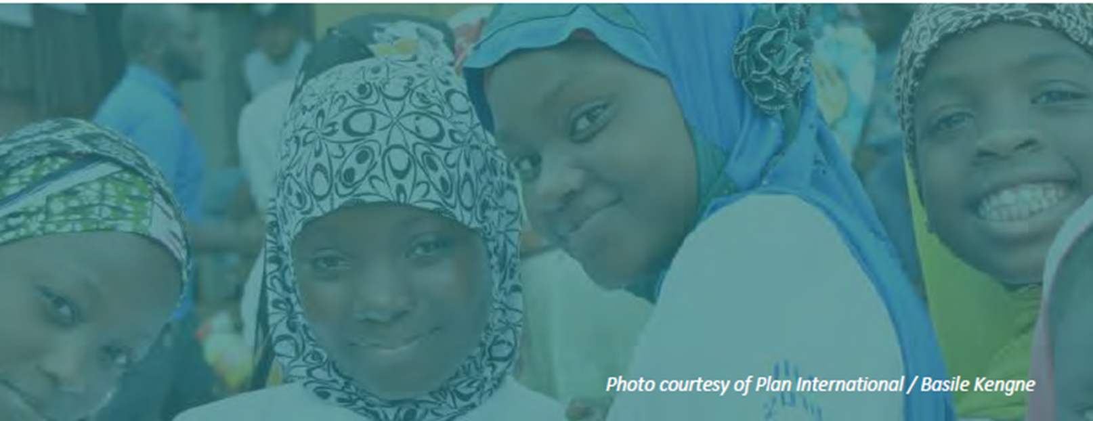
Je vous remercie!

